Slide 1

Comunicació
UF1
MP6 – Desenvolupament web en entorn client
CFGS DAW
Professor: Albert Guardiola Escrihuela
ETP Xavier

Slide 2
Programació asíncrona
iwejqwieqwiee
-Fetch
-FormData
-Download progress, abort
-CORS
-URL objects
-Handling files
-ArrayBuffer, Blob, etc
-WebSocket
UF2 – Estructures definides pel programador
Professor: Albert Guardiola Escrihuela · ETP Xavier

Slide 3
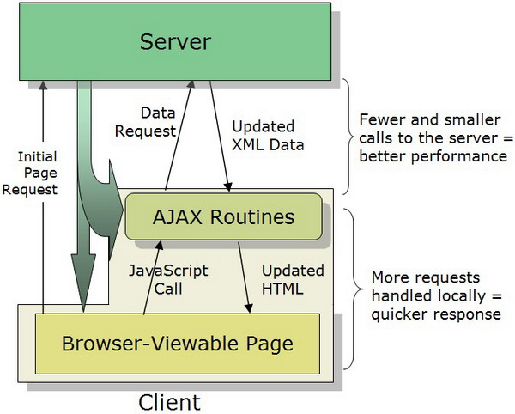
Programació asíncrona
AJAX
El terme paraigua AJAX (Asynchronous Javascript And XML ) per a les sol·licituds de xarxa de JavaScript. Tanmateix, no cal d'utilitzar XML: el terme prové de temps vells, per això aquesta paraula hi és.
UF2 – Estructures definides pel programador
Professor: Albert Guardiola Escrihuela · ETP Xavier

Slide 4

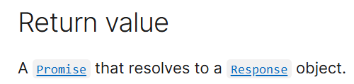
Programació asíncrona
fetch
fetch és el mètode modern de fer peticions al servidor. Permet resoldre la majoria de situacions que es pot trobar un client: consum d’APIs, descàrrega de recursos, submissió de formularis, recepció d’actualitzacions per part del servidor...
UF2 – Estructures definides pel programador
Professor: Albert Guardiola Escrihuela · ETP Xavier

Slide 5
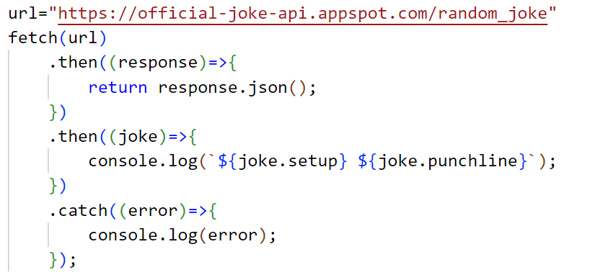
Programació asíncrona
fetch (consumo con then)
UF2 – Estructures definides pel programador
Professor: Albert Guardiola Escrihuela · ETP Xavier

Slide 6
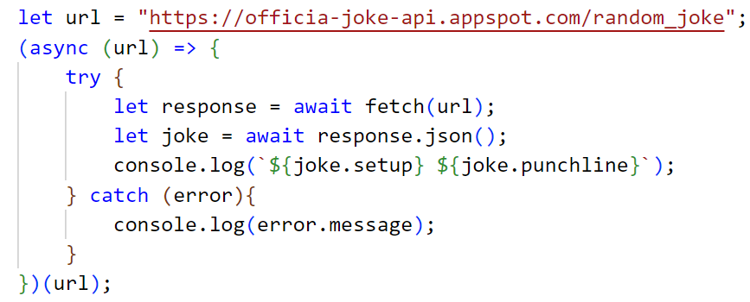
Programació asíncrona
fetch (consumo con await)
UF2 – Estructures definides pel programador
Professor: Albert Guardiola Escrihuela · ETP Xavier

